Slide 1

Clasificación de transacciones fraudulentas
Rappicard

Slide 2
Análisis de los datos
Características de la transacción
Línea de crédito
Tasa de interés
Monto
Fecha
Hora
Año y marca del dispositivo utilizado
Proveedor de telefonía
Establecimiento
Ciudad
Status
Cliente Prime
Descuento
Cashback
Operación fraudulenta o legítima

Slide 3
Class imbalance
Fraude | Frecuencia | Porcentaje
False | 26165 | 96.99%
True | 810 | 3.01%
El objetivo es clasificar correctamente las transacciones fraudulentas
Hay 97% operaciones legítimas y 3% fraudulentas
Crear un modelo que clasifique todas las transacciones como legítimas sería
97% preciso
Terrible para predecir fraudes
No cumple el objetivo
Por lo tanto, la métrica del performance del modelo NO puede ser la precisión

Slide 4
Precisión contra sensibilidad
 | Predicción: Legítima | Predicción: Fraude
Realidad: Legítima | Verdadero Negativo | Falso Positivo
Realidad: Fraude | Falso Negativo | Verdadero Positivo
Precisión: VP
(VP+FP)
Sensibilidad: VP
(VP+FN)

Slide 5
Sensibilidad
 | Predicción: Legítima | Predicción: Fraude
Realidad: Legítima | Verdadero Negativo | Falso Positivo
Realidad: Fraude | Falso Negativo | Verdadero Positivo
Sensibilidad alta:
Mayoría de las transacciones fraudulentas correctamente predichas

Slide 6
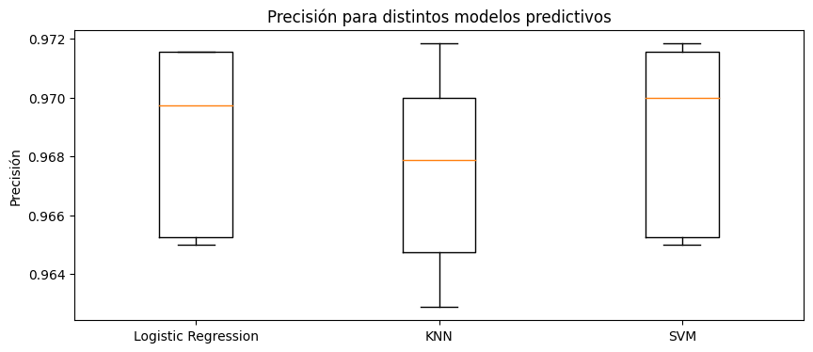
Modelos con las clases desiguales

Slide 7
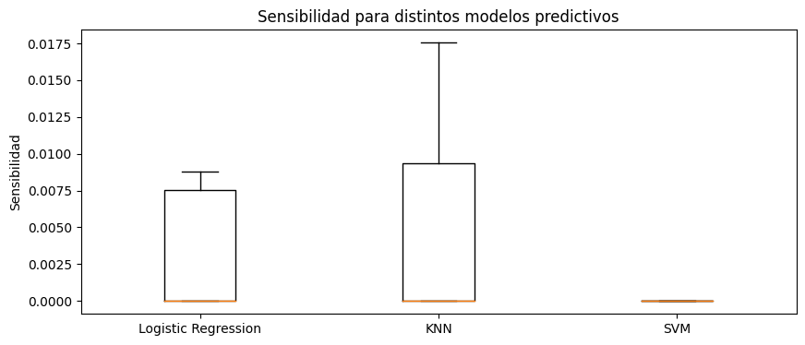
Modelos con las clases desiguales
!!
!!
!!
!!

Slide 8
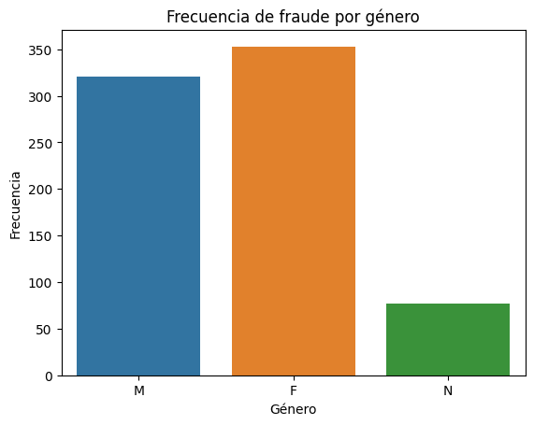
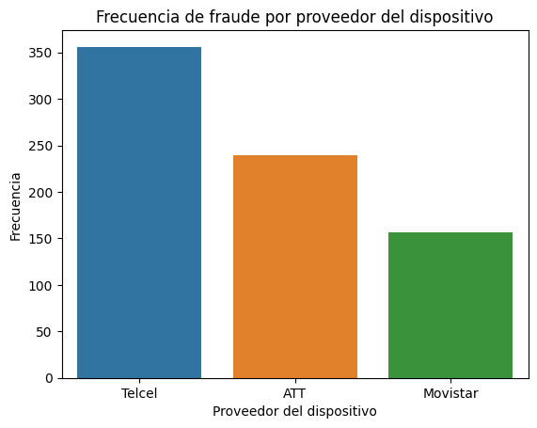
Análisis de los datos

Slide 9
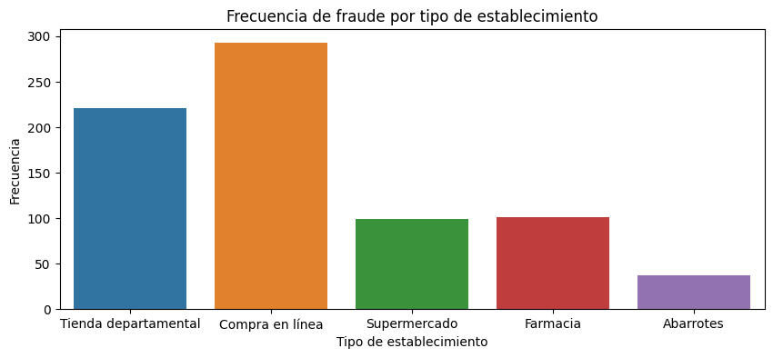
Análisis de los datos

Slide 10
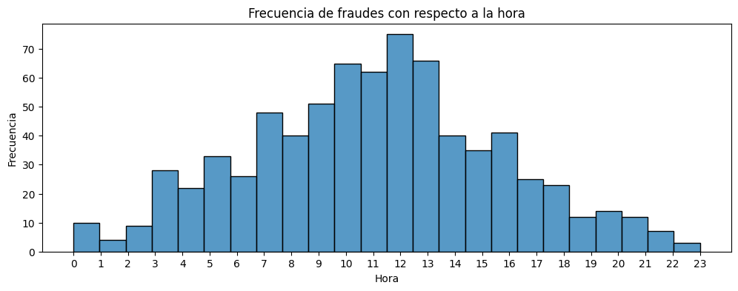
Análisis de los datos

Slide 11
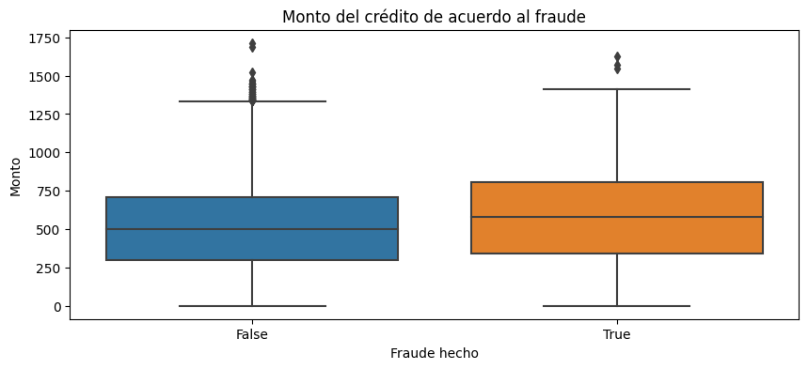
Análisis de los datos

Slide 12
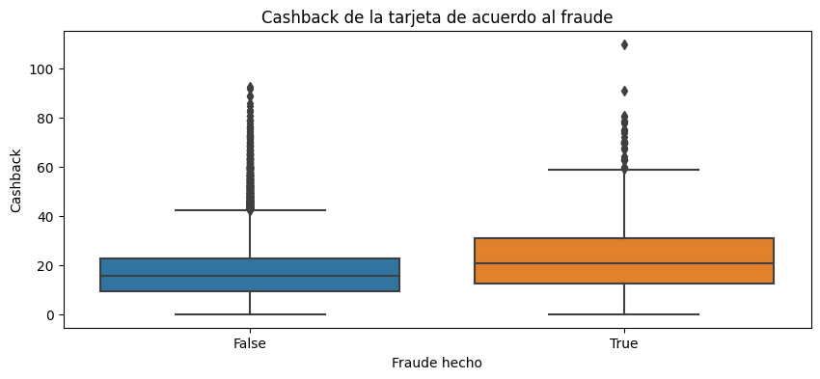
Análisis de los datos

Slide 13
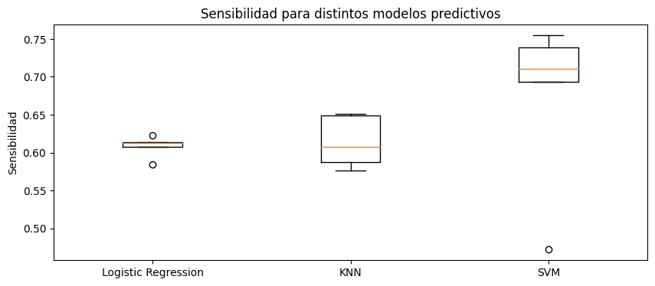
Submuestreo

Slide 14
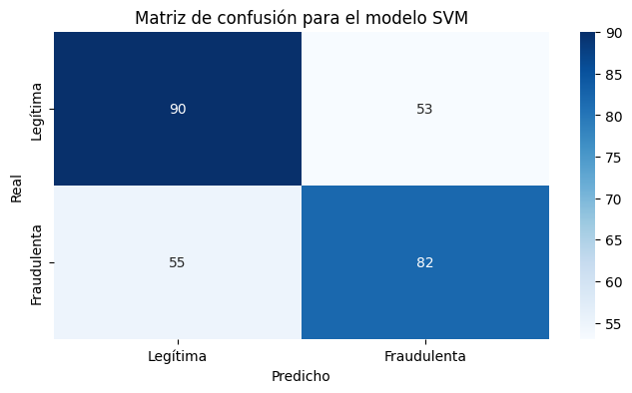
Submuestreo

Slide 15
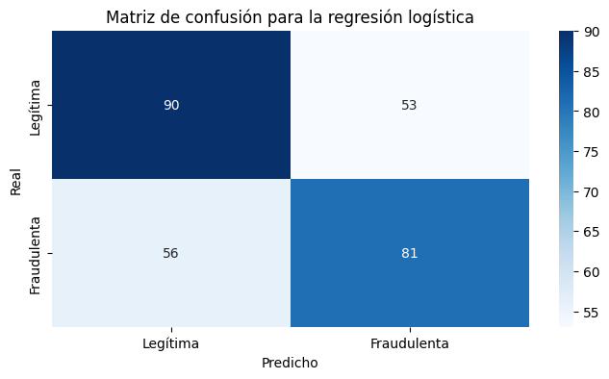
Submuestreo

Slide 16
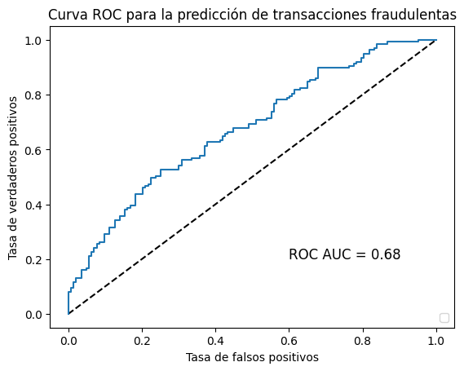
Área bajo la curva

Slide 17
Selección de variables (RF)
Características por importancia
Cashback
Monto
Línea de crédito
Hora
Tasa de interés
Año del dispositivo utilizado
Descuento
Compras en línea
Telcel
Género binario

Slide 18
Modelo parsimonioso

Slide 19
Probabilidad de fraude

Slide 20
Cambios en probabilidad
Cambio unitario en: | Cambio en probabilidad
Cashback | 0.007 | 🔺
Monto | -0.0002 | 🔻
Línea de crédito | 0.0000002 | 🔺
Hora | -0.01 | 🔻
Tasa de interés | 0.0005 | 🔺
Año del dispositivo utilizado | -0.028 | 🔻
Descuento | 0.001 | 🔺
Compras en línea | 0.068 | 🔺
Telcel | 0.001 | 🔺
Género femenino | -0.007 | 🔻
Género masculino | -0.025 | 🔻
Notes:
La probabilidad de fraude aumenta con el cashback de la transacción porque está asociado a operaciones más grandes.
El monto del crédito está asociado a una reducción en la probabilidad de fraude porque las transacciones legítimas tienen muchos outliers que sesgan el análisis. No necesariamente un problema de la muestra.
Una línea de crédito mayor es una deuda más grande, por lo que algunas personas recurren al fraude para no pagar su deuda de forma legítima. Lo mismo con la tasa de interés.
Se cometen más fraudes en la mañana.
Los fraudes suelen cometerse con teléfonos más viejos y de telefonía Telcel. (Esto último también porque es el proveedor con más usuarios.)
Los usuarios suelen cometer más ilícitos en línea. Quizá por vergüenza, respeto al orden público o porque los cajeros no se prestan a eso, los defraudadores evitan cometer ilícitos en los establecimientos públicos.
La probabilidad de fraude decrece menos con personas de género femenino porque según los datos son quienes más realizan transacciones ilícitas.

Slide 21
Conclusiones
La probabilidad de fraude aumenta con el cashback de la transacción porque está asociado a operaciones más grandes.
El monto del crédito está asociado a una reducción en la probabilidad de fraude porque las transacciones legítimas tienen muchos outliers que sesgan el análisis. No necesariamente un problema de la muestra.
Una línea de crédito mayor es una deuda más grande, por lo que algunas personas recurren al fraude para no pagar su deuda de forma legítima. Lo mismo con la tasa de interés.
Se cometen más fraudes en la mañana.
Los fraudes suelen cometerse con teléfonos más viejos y de telefonía Telcel. (Esto último también porque es el proveedor con más usuarios.)
Los usuarios suelen cometer más ilícitos en línea. Quizá por vergüenza, respeto al orden público o porque los cajeros no se prestan a eso, los defraudadores evitan cometer ilícitos en los establecimientos públicos.
La probabilidad de fraude decrece menos con personas de género femenino porque según los datos son quienes más realizan transacciones ilícitas.

Slide 22
Mejoras posibles
Sobremuestreo simple y sintético
Añadir nuevos datos de fraude
Tratamiento de los outliers
Añadir más meses y años para estudiar la estacionalidad
Refinar la selección de características para clasificar con técnicas visualizables
¡Gracias!

